Slide 1
Алгебра
7 сынып
III тоқсан

Slide 2
Қысқаша көбейту формулаларының көмегімен өрнектерді түрлендіру

Slide 3
Бүгінгі сабақта:
Қысқаша көбейту формулаларының көмегімен өрнектерді түрлендіруді меңгересіз

Slide 4
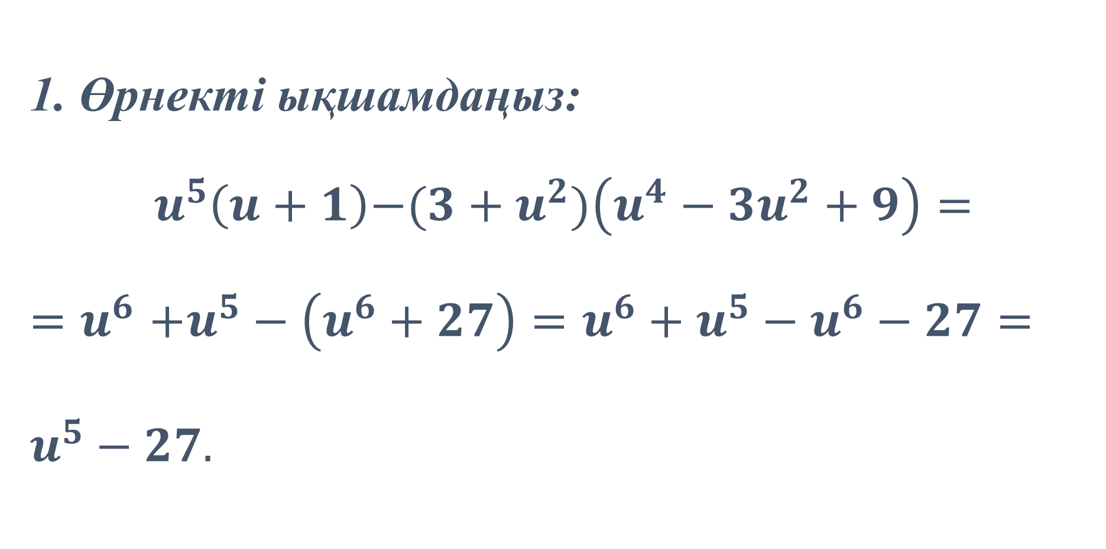
ТАПСЫРМАЛАР:
1. Өрнекті ықшамдаңыз:
$$u^{5}\left(u+1\right){−(3+u}^{2})\left(u^{4}−3u^{2}+9\right)=$$
${=u}^{6}+u^{5}−\left(u^{6}+27\right)=u^{6}+u^{5}−u^{6}−27=u^{5}−27.$

Slide 5
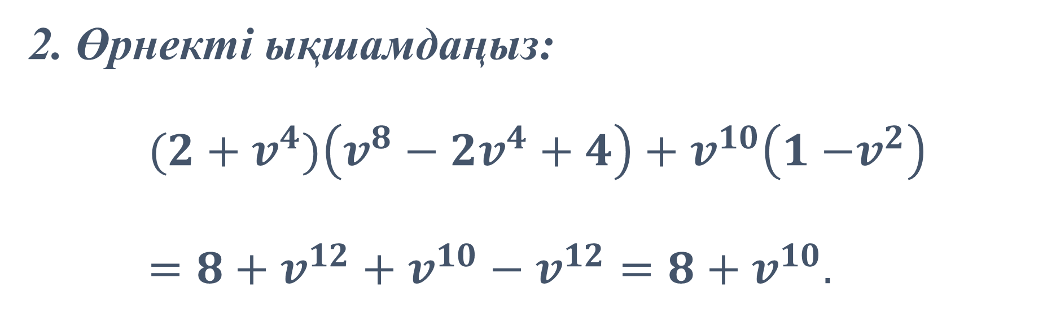
2. Өрнекті ықшамдаңыз:
$${(2+v}^{4})\left(v^{8}−2v^{4}+4\right)+v^{10}\left(1{−v}^{2}\right)=8+v^{12}+v^{10}−v^{12}=8+v^{10}.$$

Slide 6

3. Теңдеуді шешіңіз:
$$35+\left(5a−1\right)\left(5a+1\right)={ (5a+2)}^{2}$$
$$35+\left({ 25a}^{2}−1\right)={ 25a}^{2}+20a+4$$
$$35{+25a}^{2}−1−{ 25a}^{2}−20a−4=0$$
$$30−20a=0$$
$$−20a=−30$$
$$a=1,5$$
$$90,25=90,25$$

Slide 7
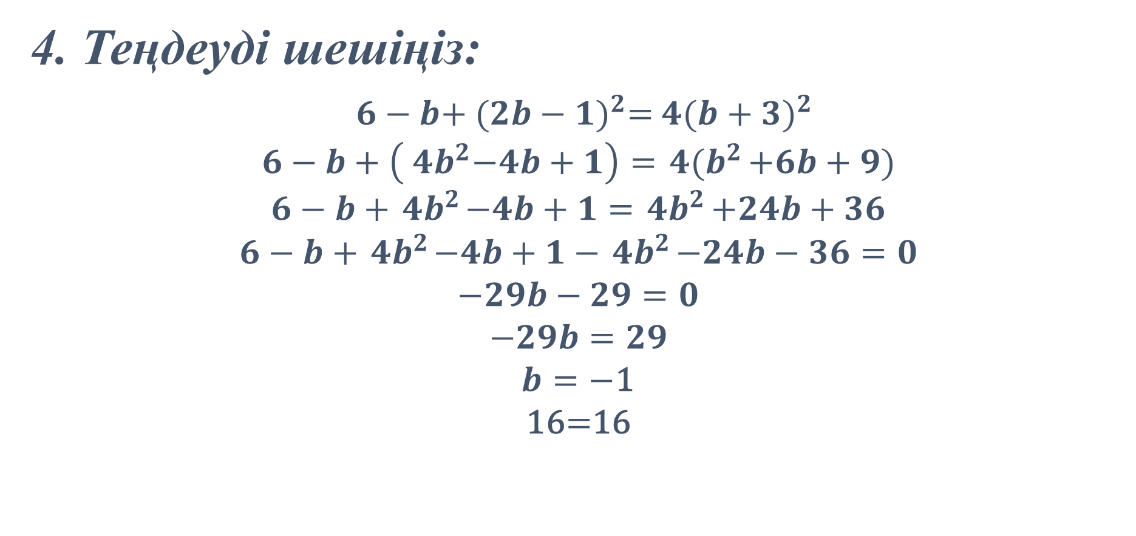
4. Теңдеуді шешіңіз:
$6−b+{ (2b−1)}^{2}={ 4(b+3)}^{2}$
$$6−b+\left({ 4b}^{2}−4b+1\right)={ 4(b}^{2}+6b+9)$$
$$6−b+{ 4b}^{2}−4b+1={ 4b}^{2}+24b+36$$
$$6−b+{ 4b}^{2}−4b+1−{ 4b}^{2}−24b−36=0$$
$$−29b−29=0$$
$$−29b=29$$
$b=−$1
16$=$16

Slide 8

5. Теңсіздікті шешіңіз:
$\left(11+25с\right)с+7≺{ \left(5с−7\right)}^{2}−3с$
$$11с+{ 25с}^{2}+7≺{ 25с}^{2}−70с+49−3с$$
$$11с+{25с}^{2}{− 25с}^{2}+70с+3с≺49−7$$
84с $≺42$
с $≺0,5$
с∊(-∞; 0,5)

Slide 9
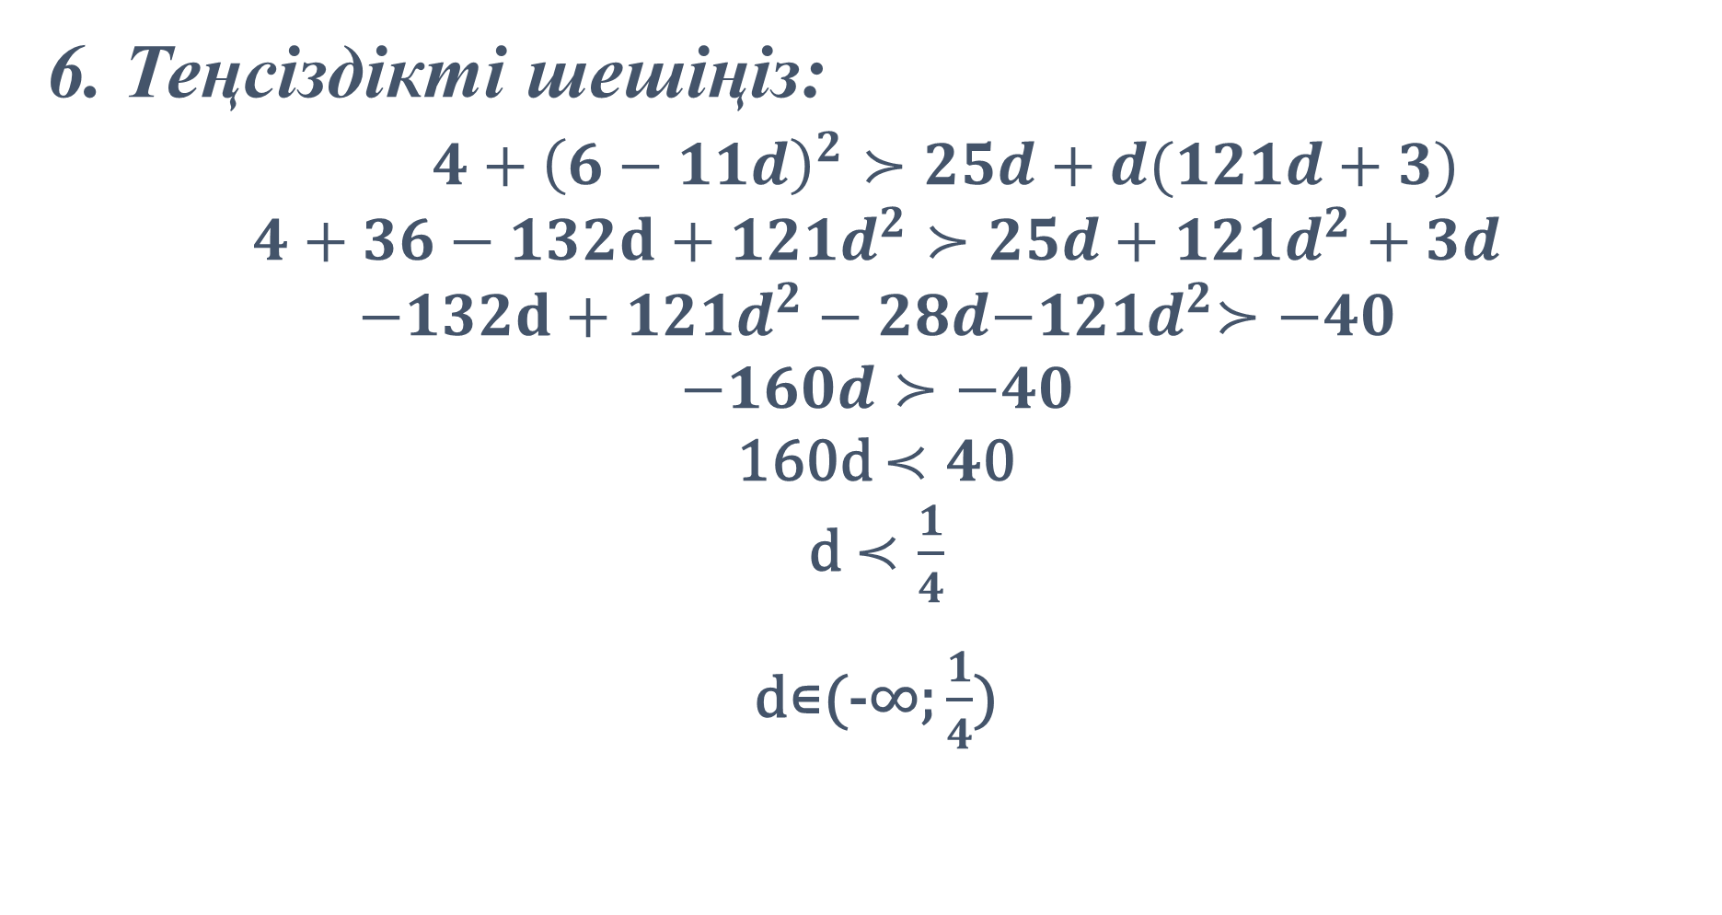
6. Теңсіздікті шешіңіз:
$4+{\left(6−11d\right)}^{2}≻25d+d(121d+3)$
$$4+{36−132d+121d}^{2}≻{25d+121d}^{2}+3d$$
$${−132d+121d}^{2}−28d{−121d}^{2}≻−40$$
$$−160d≻−40$$
160d $≺4$0
d $≺\frac{1}{4}$
d∊(-∞; $\frac{1}{4}$)

Slide 10
Қорытынды
Қысқаша көбейту формулаларының көмегімен өрнектерді түрлендіруді меңгердіңіз

